Slide 1



1 de agosto | carousel
PRESENTACION DE LA MARCA
🌿 No tenés que elegir entre lo ético y lo bello.
Casa Elaria transforma lo cotidiano en ritual. Inspirada en la oliva, diseñada para el placer consciente.
Muy pronto, en tus manos.
#CasaElaria #CosméticaNatural #BellezaConPropósito #NuevoLanzamiento

Slide 2

4 de agosto | carousel
PRESENTACION DE CASA ELARIA

Slide 3

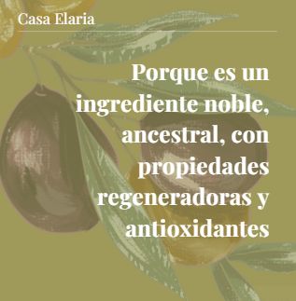
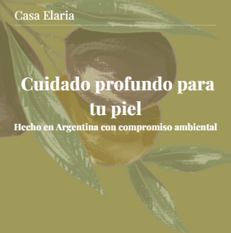
4 de agosto | carousel
LA OLIVA Y SUS PROPIEDADES
En Casa Elaria, la oliva no es un ingrediente más: es el corazón de nuestros productos. Rica en antioxidantes, profundamente hidratante y de origen sustentable.
🌿 Cuidás tu piel, cuidás el planeta.
Descubrí más sobre nuestros ingredientes nobles en nuestra web

Slide 4
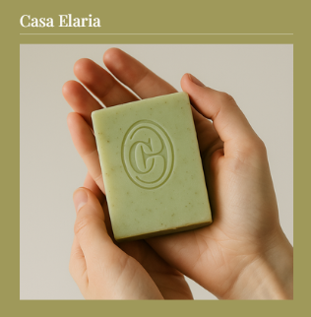
10 de agosto | estatica
JABON EN BARRA
🌿 Lo natural puede ser también hermoso. Nuestros jabones en barra están hechos con ingredientes nobles derivados de la oliva, pensados para regalar bienestar desde el primer contacto.
Descubrí más en nuestra tienda online.
#CasaElaria #cosmeticanatural #tripleimpacto #autocuidado

Slide 5
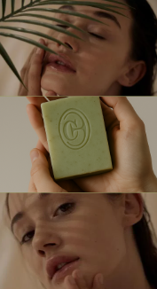
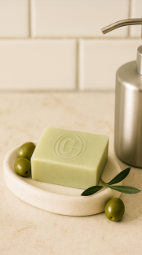
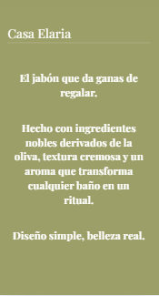
8 de agosto | historia
JABON EN BARRA
El jabón que da ganas de regalar.
Hecho con ingredientes nobles derivados de la oliva, textura cremosa y un aroma que transforma cualquier baño en un ritual.
Diseño simple, belleza real.
#CasaElaria #JabónNatural #RitualesConEstilo

Slide 6
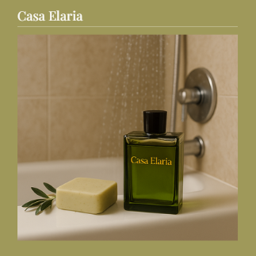
10 de agosto | estatica
ACEITE DE DUCHA

Slide 7
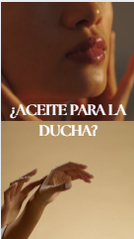
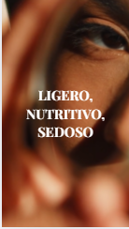
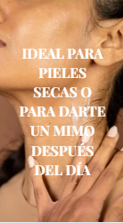
15 de agosto | reel
ACEITE DE DUCHA
Nuestro shower oil es una caricia líquida. Enriquecido con aceite de oliva, limpia, nutre e hidrata con suavidad.
✨ Ritual sensorial asegurado.
#ShowerOil #CasaElaria #PielFeliz

Slide 8
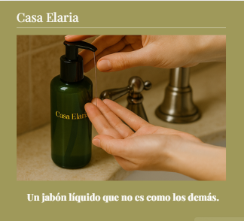
17 de agosto | estatica
JABON LIQUIDO
Te presentamos nuestro jabón líquido que no es como los demás.
Creado para quienes valoran la textura, el aroma y el diseño, sin dejar de lado el cuidado real de la piel.
🌿 Oliva + diseño + propósito.
#CasaElaria #JabónLíquidoNatural #CuidadoConEstilo

Slide 9
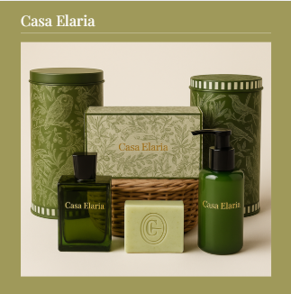
17 de agosto | estatica
NUESTROS PRODUCTOS

Slide 10
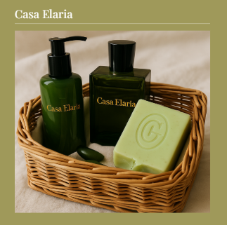
17 de agosto | estatica
NUESTROS PRODUCTOS

Slide 11
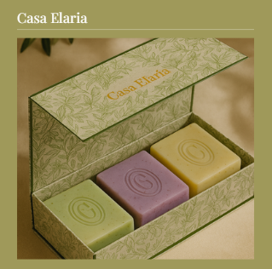
17 de agosto | estatica
NUESTROS PRODUCTOS

